Slide 1
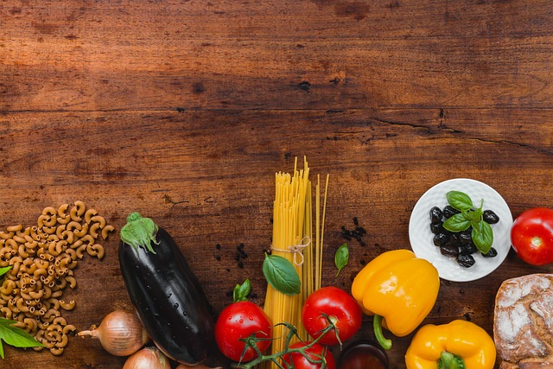
KULINARIA W LITERATURZE

Slide 2
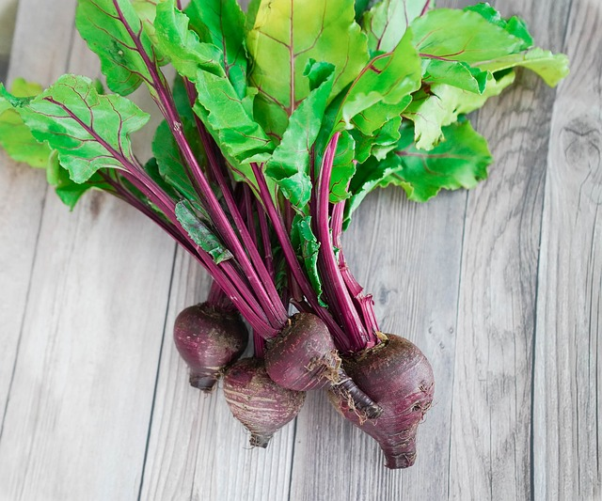
ĆWIKŁA
Pierwsze wzmianki w polskiej literaturze na temat ćwikły odnajdujemy już u Mikołaja Reja w słynnym „Żywocie człowieka poczciwego’’ z 1567 roku.

Slide 3
Ćwikła - według Mikołaja Reja
Nuż też ćwikiełki w piec namotawszy, a dobrze przypiekszy, nadobnie ochędożyć, w talerzyki nakrajać, także w faseczkę ułożyć, chrzanikiem, co nadrobniej ukrążawszy, przetrząsać, bo będzie długo trwała, także koprem włoskim, troszkę przetłukszy, przetrząsać, a octem pokrapiać, a solą też trochę przesalać; tedy to jest tak osobny przysmak ani twoje limunije, bo i rosołek barzo smaczny, i sama pani ćwikła, bo już będzie i barzo smaczna, i barzo nadobnie pachnęła…

Slide 4
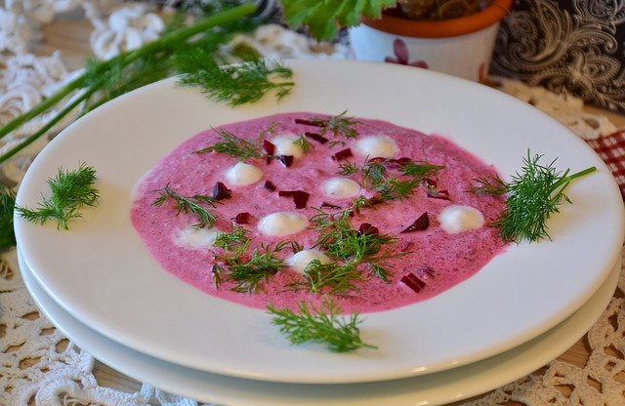
CHŁODNIK LITEWSKI
Pierwsze wzmianki o tej zupie możemy odnaleźć w „Panu Tadeuszu” A. Mickiewicza, gdzie kilkakrotnie zupa ta gościła na biesiadnym stole.

Slide 5
Chołodziec litewski
Podano w kolei wódkę, zaczem wszyscy siedli i chołodziec litewski milczkiem żwawo jedli…

Slide 6
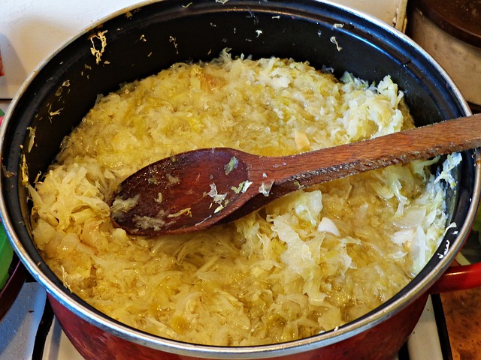
BIGOS
W "Panu Tadeuszu" Adama Mickiewicza znajduje się najsłynniejszy opis bigosu.

Slide 7
Bigos według Adama Mickiewicza
Jest bigos, bo się z jarzyn dobrych sztucznie składa.
Bierze się doń siekana, kwaszona kapusta,
Która, wedle przysłowia, sama idzie w usta;
Zamknięta w kotle, łonem wilgotnem okrywa
Wyszukanego cząstki najlepsze mięsiwa;
I praży się, aż ogień wszystkie z niej wyciśnie
Soki żywne, aż z brzegów naczynia war pryśnie,
I powietrze dokoła zionie aromatem

Slide 8
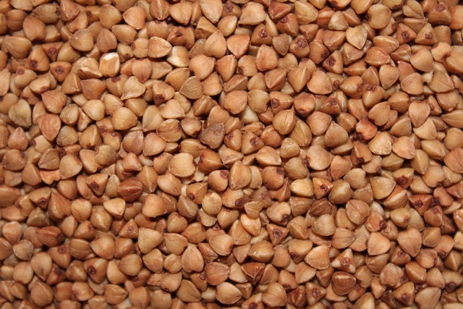
KASZA
Fragment “Lalki” B. Prusa – Wokulski opisuje Izabeli wykwintne przyjęcie. Co prawda opis z pewnością nie dotyczy drobnej kaszy krakowskiej, ale i tak jest smakowity i pokazuje powrót kasz na stoły wyższych warstw społecznych.

Slide 9
Kasza tatarczana
Kolacya, rozumie się, jak zwykle: ostrygi, homary, ryby, zwierzyna, ale na zakończenie, dla amatorów, wie pani co?... Kasza!...
– Prawdziwa kasza... jakaż to?...
– Tatarczana... Coś cudownego, coś bajecznego!... Każde ziarnko wygląda tak, jakby oddzielnie gotowane... Formalnie zajadamy się nią: ja, książe Kiełbik, hrabia Śledziński... Coś przechodzącego wszelkie pojęcie... Podaje się zwyczajnie, na srebrnych półmiskach...

Slide 10
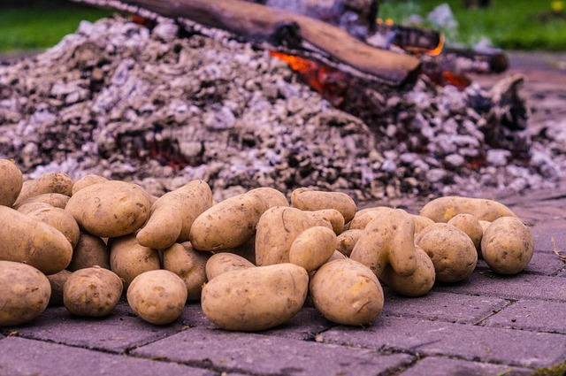
PIECZONE KARTOFLE
Julian Tuwim - wiersz „Kartofle”: nigdy tak kartofel podany do stołu nie nęcił jak ten właśnie…

Slide 11
Kartofle z ogniska…
I nigdy tak kartofel podany do stołu
Nie nęcił, jak ten właśnie, z przyswędem i węglem,
Łapczywie wytrącony patykiem-pocięglem
Z siwej, gorącej mąki leśnego popiołu.
Z dłoni go w dłoń przerzucać! dmuchać, bo gorący!
Parzy obłuskiwaną spieczoną łupiną!
Tknąć w sól z papierka! wchłonąć w usta chuchające,
Żeby się na skaczącym języku rozpłynął!

Slide 12
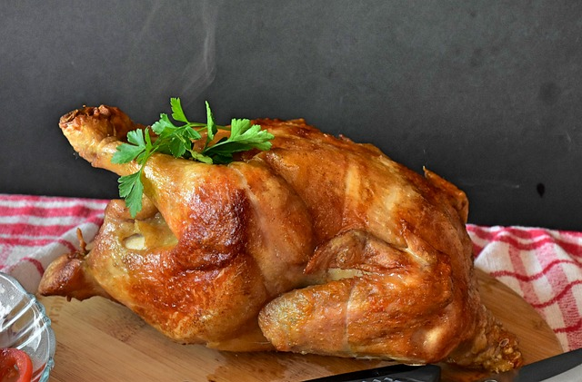
POTRAWY MIĘSNE
O tym, co i jak wtedy jadano, traktuje Opis obyczajów za panowania Augusta III, którego autorem jest ksiądz Jędrzej Kitowicz, XVIII‑wieczny historyk i pamiętnikarz.

Slide 13
Bohaterowie opisu na pewno nie jedli tylko oczami – podane potrawy trafiały do brzuchów…
kucharze przedni dla pokazania swojej doskonałości wyjmowali sztucznie z kapłona lub z kaczki mięso z kościami, samę skórę w całości zostawując, to mięso posiekawszy z rozmaitymi przyprawami kładli nazad w skórę zdjętą, a powykrzywiawszy dziwacznie nogi, skrzydła, łby, robili figury do stworzenia boskiego niepodobne; i to były potrawy najmodniejsze i najgustowniejsze.

